Slide 1


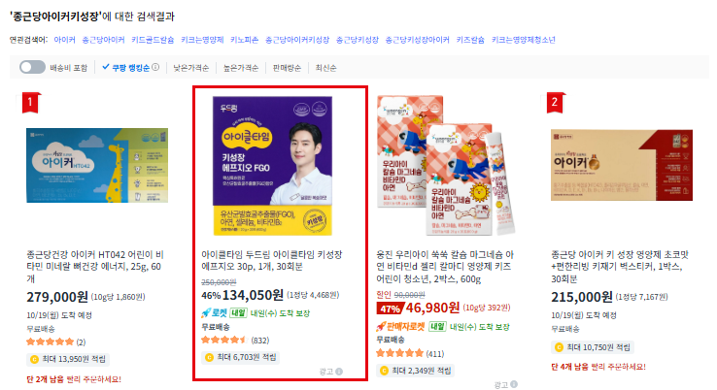
PART 2 · 11월 마케팅 전략 · 미디어믹스
쿠팡 현황 진단 ② 경쟁사 브랜드 검색어
경쟁사 브랜드 검색에서
두드림 상품은 일부 경쟁사에만 노출됩니다
"키움정" 검색 첫 화면 전부 키움정
"하우투키" 검색 젬, 키앤이거 광고 노출
"종근당아이커키성장" 검색 두드림 광고 노출
경쟁사 브랜드 검색어는 경쟁사별로 성과를 보고, 효율이 낮은 곳은 제외해 잘 되는 키워드만 남기겠습니다
2026.10.13 쿠팡 PC 검색 화면 기준 (비로그인). 검색 결과는 새로고침, 사용자별로 달라짐 / 키즈픽션·그로스템포·피크하이트 검색에도 두드림 미노출 / 키앤이거 검색에서는 두드림 노출
DODREAM B&B AD PROPOSAL · 2026
LINKPRICE · BRAND AD CENTER
34

